Slide 1

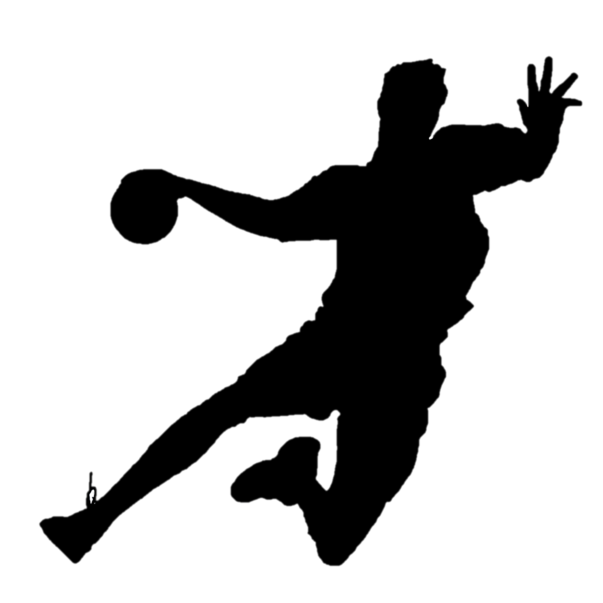
SPORTTÁPLÁLKOZÁS
A GYAKORLATBAN
A táplálkozás kiemelt jelentősége
sportolóknál

Slide 2
“A megfelelő étrend önmagában nem tesz középszerű sportolót világklasszissá, de világklassszisból középszerű sportoló válhat hiányos táplálkozás mellett.”
Counsilman J.E.

Slide 3
Eredményesség faktorai
Genetikai adottságok
Megfelelő sportági edzésmódszerek
Optimális testösszetétel
Életkor
Életmód
Környezeti tényezők
Táplálkozás
Gábor Anita (2008): A táplálkozás sportspecifikus aspektusai -a táplálkozás mint teljesítményoptimalizáló tényező.

Slide 4
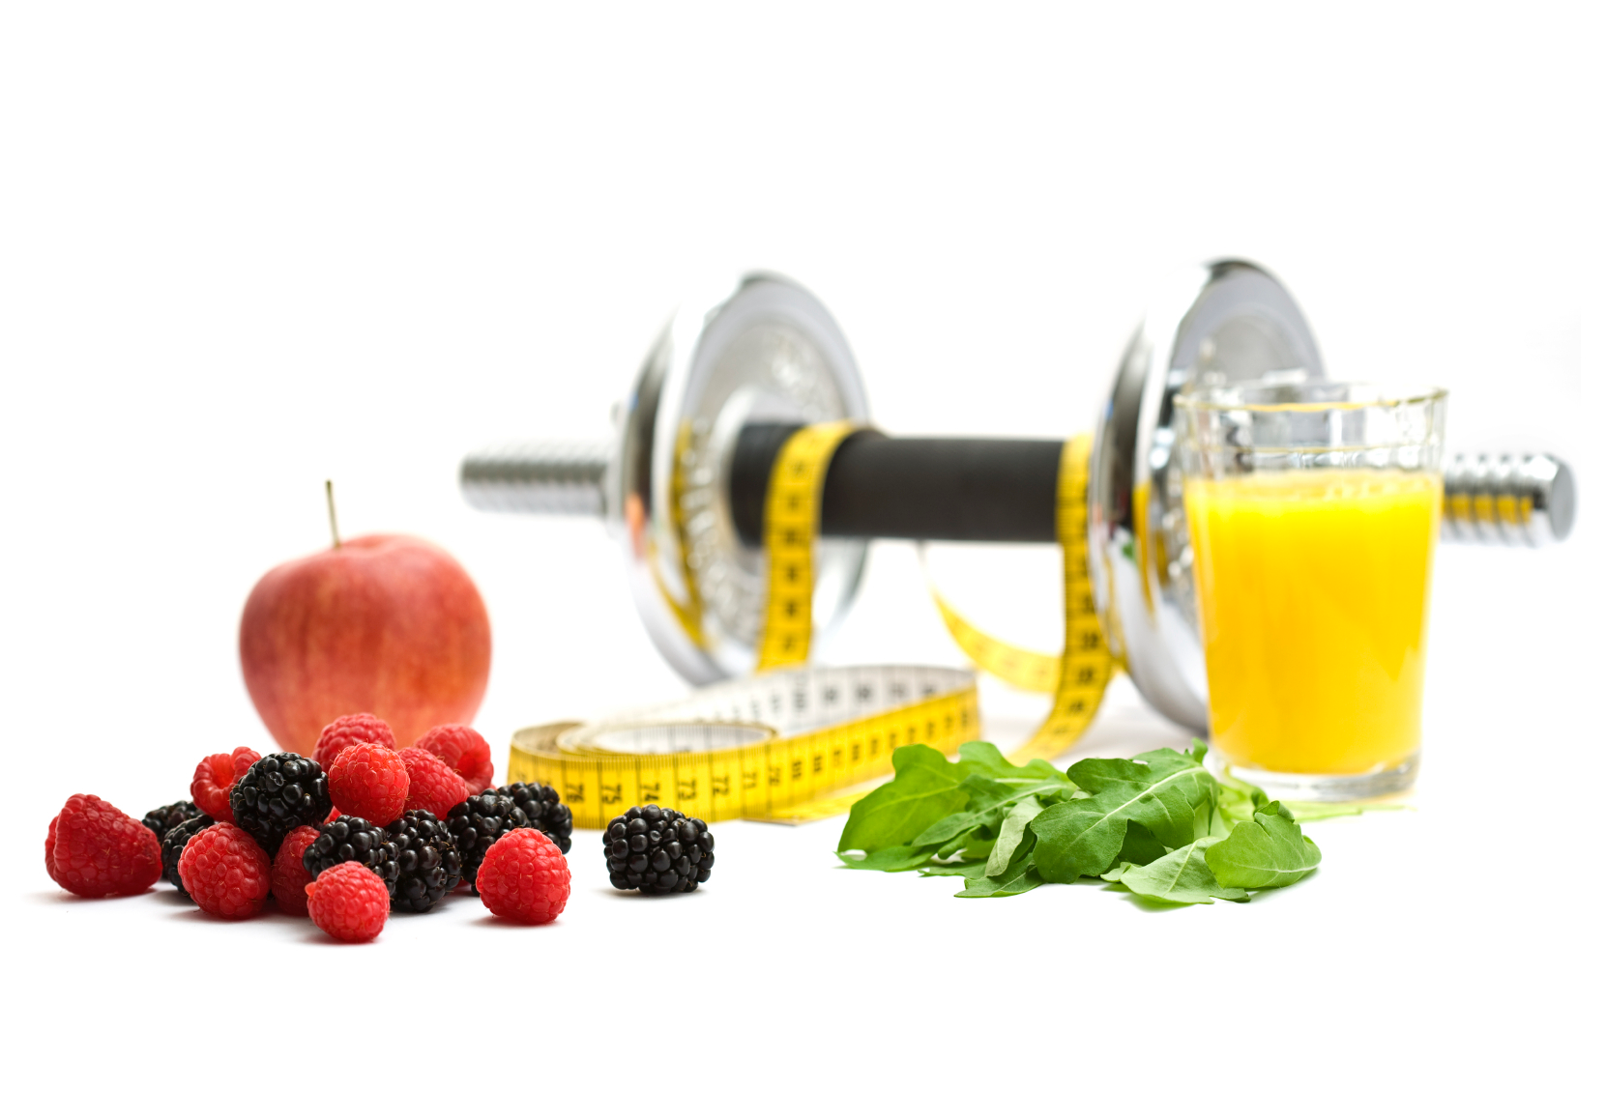
Az Öt irányelv
A sport egyik kulcsfontosságú tényezője a táplálkozás
Jelen helyzet
Sporttáplálkozás tudományos alapjai
Étrendkiegészítők szerepe
Mérhető-e a teljesítmény?
Bemutatkozik a SportVitalitás

Slide 5
Jelen helyzet
Magas edzésszám (heti 15-30 óra)
Nem megfelelő regeneráció
Helytelen táplálkozás
  Kedvezőtlen tápanyagarányok
  Megadózisok
Szakemberhiány

Slide 6
2. Sporttáplálkozás tudományos alapjai
Szervezet energiaforgalma
Energia
Makrotápanyagok
    Fehérje
    Zsír
    Szénhidrát
Mikrotápanyagok
Vitaminok
Ásványi anyagok

Slide 7
2. Sporttáplálkozás tudományos alapjai
Energiaszükséglet meghatározása
Alapanyagcsere = BMR (Basal Metabolic Rate) / Nyugalmi anyagcsere = RMR (Resting Metabolic Rate)
Táplálkozással járó hőtermelés, környezet hőmérséklete
Aktivitási faktor = PAL (Physical Activity Level)
Energiaszükséglet labdajátékosok esetében:
Energiaigény: 2500-4500 kcal
Tápanyagok százalékos megoszlása:
Fehérje: 18%
Zsír: 28%
Szénhidrát: 54%
Energia mértékegysége (SI): KJ
1 Kcal= 4,2 KJ

Slide 8
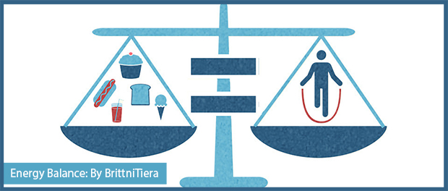
2. Sporttáplálkozás tudományos alapjai
Energia egyensúly
bevitt energia = felhasznált energia
Notes:
Energia egyensúly: bevitt energia = felhasznált energia

Slide 9
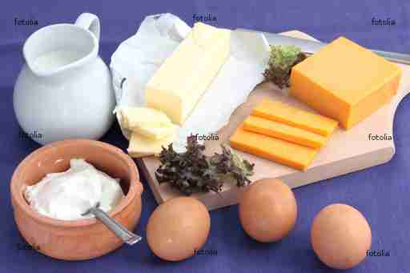
2. Sporttáplálkozás tudományos alapjai
Fehérjék
1 gramm fehérje = 4.1 Kcal
felépítésében 20 különböző aminosav vesz részt, amelyből 9 esszenciális
Szerepük: enzimek, vázfehérjék, hormonok, oxigén háztartás
aminosavak az izomszövet fő építőköveti (izom 75%-a viz + aminosavak)
izomnövekedés, izom sérülés regeneráció
Notes:
komplett, inkomplett fehérje
1,4-1,7 g/ttkg

Slide 10
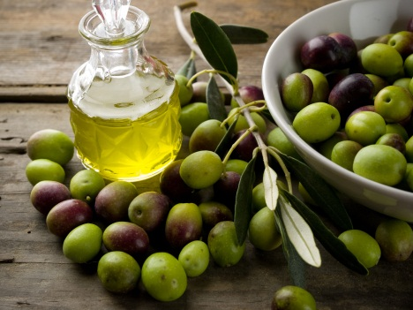
2. Sporttáplálkozás tudományos alapjai
Zsírok
1 gramm zsír = 9,3 Kcal
trigliceridként tárolódnak a zsírszövetben
Szerepük: energiaraktár, hormonális működés, gyulladási folyamatok, idegrendszer, vitaminfelszívódás
Fajtáik:
telített zsírsavak
egyszeresen telítetlen zsírsavak
többszörösen telítetlen zsírsavak
nyugalmi energianyerés 90%-át a zsírok biztosítják

Slide 11
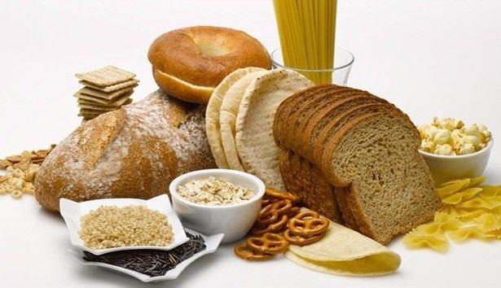
2. Sporttáplálkozás tudományos alapjai
Szénhidrátok
1 gramm szénhidrát = 4,1 Kcal
Szükséglet: 6-10 g/ttkg
Sporttevékenység során a legfontosabb
energiaforrás
Glikogén formájában raktározódnak a májban
és az izmokban
Máj glikgénraktárának kimerülése vércukorszint leesést eredményezhet – következmény: teljesítménycsökkenés

Slide 12

2. Sporttáplálkozás tudományos alapjai
Rostok
A javasolt napi mennyiség: 30-35 g
Szerep: növelik a bél motilitását, kedvezően befolyásolják a vér lipidértékeit, magas telítőértékűek, prebiotikus szerep
Fajtáik:
Vízben oldódó rostok
Vízben nem oldódó rostok
Forrásaik:
növényi eredetű élelmiszerek: zöldségek, gyümölcsök, gabonák

Slide 13
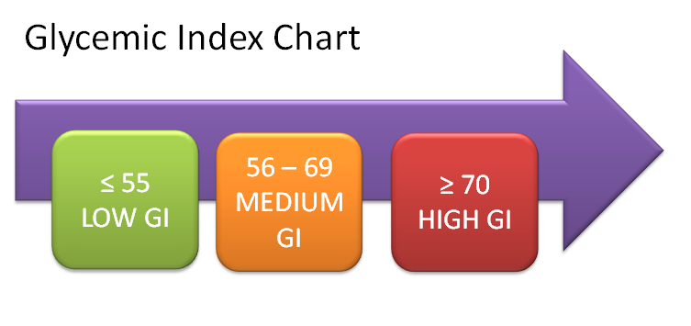
2. Sporttáplálkozás tudományos alapjai
Glikémiás Index
A szénhidrátok vércukorszint emelő tulajdonsága - a szőlőcukorhoz viszonyítva
Befolyásolja:
Szénhidrátok mennyisége, fajtája
feldolgozottság foka
étkezés zsírtartalma
ételkészítés módja

Slide 14
2. Sporttáplálkozás tudományos alapjai
Édesítőszerek, cukoralkoholok
Elégtelen szénhidrátbevitel - megemelkedett szükséglet mellett
Enyhe hashajtó hatás - egészséges sportolók étrendjében nem ajánlott

Slide 15
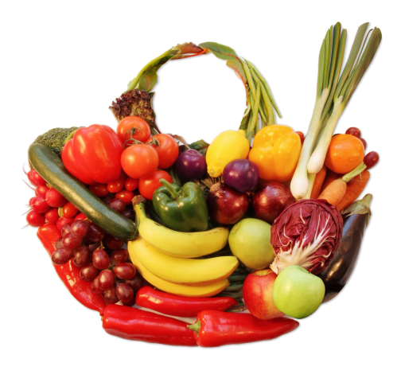
2. Sporttáplálkozás tudományos alapjai
Vitaminok
Nem nyújtanak energiát
A szervezet nagy részüket nem
tudja szintetizálni – bevitel
Nélkülözhetetlen
Alapvető életfolyamatokhoz
szükségesek (növekedés,
vérképzés)
Csoportosításuk:
Vízben oldódó (B-vitaminok, C, biotin, folsav) - hamar kiürülnek, napi pótlásuk szükséges
Zsírban oldódó (A, D, E, K) - májban, zsírszövetben raktározódnak (túladagolás lehetséges!)
Fokozottan kell ügyelni a helyes vitamin bevitelre, mivel a túlzó fogyasztásuk éppúgy káros, mint a hiányuk!

Slide 16
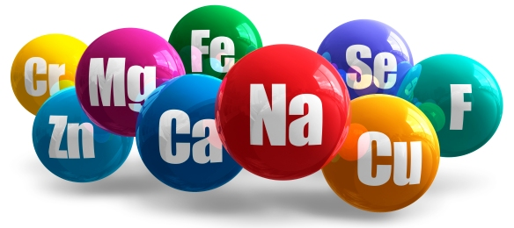
2. Sporttáplálkozás tudományos alapjai
Ásványi anyagok
Energiát nem szolgáltatnak
Szerves vagy szervetlen elemek
Csoportosításuk:
Makroelemek (néhány száz mg/g a napi szükséglet): Ca, Mg, K, Na, P, Cl)
Mikroelemek (néhány mg, vagy kevesebb a szükséglet): Fe, I, Si, F, CU, ZN, Se, Mo, Mn, Cr, Co, Ni, V, B)
Notes:
Nincs hivatalos konszenzus a sportolók számára ajánlott napi beviteli mennyiségeket illetően.

Slide 17
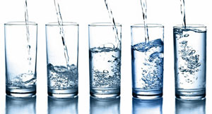
2. Sporttáplálkozás tudományos alapjai
Napi folyadékszükséglet
Folyadékpótlás:
edzés/verseny előtt/közben/után kiemelt jelentőségű – mit válasszunk?
Ajánlott folyadék típusa, mennyisége függ:
edzés intenzitása és időtartama
külső körülmények (pl. hőmérséklet)
verejtékezés mértéke
egészségi állapot
A dehidráció rontja a fizikai teljesítőképességet és
veszélyezteti az egészséget!
Notes:
Javasolt és kerülendő folyadékok (izotóniás ital, kávé)

Slide 18

2. Sporttáplálkozás tudományos alapjai
TÁPLÁLKOZÁSI
PIRAMIS ÚJRAGONDOLVA

Slide 19

2. Sporttáplálkozás tudományos alapjai
Táplálkozás a gyakorlatban
Változatosság, mértékletesség
Megfelelő tápanyagarány, folyadékpótlás
A megfelelő testösszetétel (izomzat-zsírarány) biztosítása
Regeneráció elősegítése
A sportág jellegének, felkészülési szakasznak, egyéni
sajátosságoknak megfeleltetés-pl.: ROBBANÉKONYSÁG,
ERŐ, SEBESSÉG

Slide 20

2. Sporttáplálkozás tudományos alapjai
Edzés-mérkőzés előtt
Utolsó főétkezés, edzés vagy mérkőzés előtt 3-4 órával legyen!
Válasszunk gyorsan felszívódó, könnyen emészthető szénhidrátot tartalmazó élelmiszereket
Ne a verseny előtt kisérletezzünk!

Slide 21
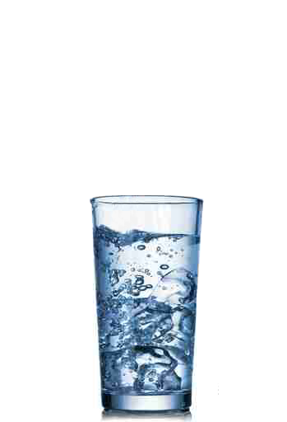
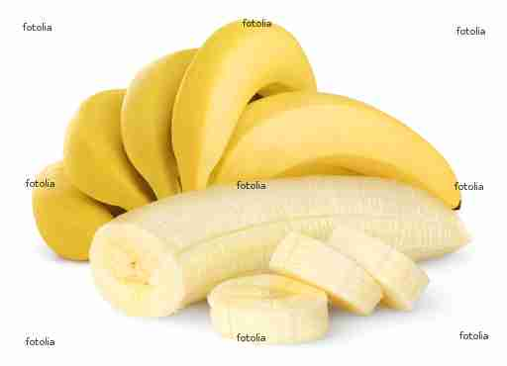
2. Sporttáplálkozás tudományos alapjai
Edzés-mérkőzés közben
Ügyeljünk a folyamatos folyadékbevitelre! 10-15 percenként, 1-2 dl isotóniás folyadék
Szénhidrátpótlás: szénhidráttartalmú itallal, energiaszelettel, banánnal, gyümölcszselével

Slide 22
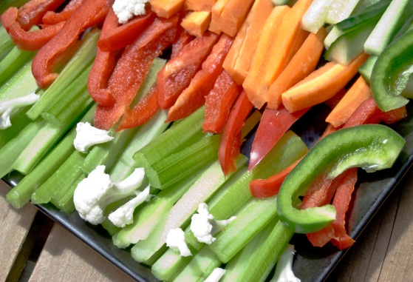
2. Sporttáplálkozás tudományos alapjai
Edzés-mérkőzés után
Folyadékpótlás
Szénhidrátraktárak feltöltése
Regeneráció elősegítése

Slide 23
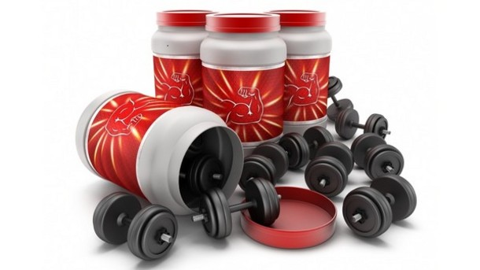
3. Étrendkiegészítők szerepe
Követelmények
Biztonságos legyen a használata
Tudományosan igazolt legyen a hatásossága
Ne tartalmazzon doppinglistát anyagot
Összetétele, eredete ismert legyen
Sportoló számára hatékony és tolerálható legyen
Tihanyi andrás (2012) teljesítményfokozó sporttáplálkouás
Notes:
Olyan termékek, melyek a WADA által akkreditált doppinglaborban bevizsgált, doppingmentes minősítéssel rendelkeznek, nem tartalmaznak tiltott hatóanyagot
Összetételük segítik a sportoló étrendjének optimálizálását
Egyszerűsítik a napi étrend összeállítását
Összetételük biztosítja a maximális felszívódást és hasznosulást
Állandó összetételük és megfelelő tisztaságuk garantált

Slide 24


3. Étrendkiegészítők szerepe
Csoportosításuk a használat célja szerint
Kényelmi termékek
Izomtömeg növelő kiegésztők
Zsírtartalom csökkentők
Teljesítmény fokozó kiegésztők

Slide 25
3. Étrendkiegészítők szerepe
Csoportosításuk
Hatásos és biztonságos étrend kiegészítők
  Tömegnövelő porok, étkezés helyettesítők
  Edzés utáni szénhidrát-fehérje italok
  Sportitalok
  Kreatin
  Béta-alanin

Slide 26
3. Étrendkiegészítők szerepe
Csoportosításuk
Hatásos, de nem biztonságos és / vagy doppinglistás kiegészítők
  Efedra és rokon vegyületei
  Dizájnerszteroidok
  Ekdiszterodiok
  Kobalt

Slide 27
3. Étrendkiegészítők szerepe
Csoportosításuk
Bizonytalan megítélésű, talán hatásos készítmények
  L-glutamin
  BCAA
  HMB edzett embereknél
  L-karnitin
  Liponsav
  Zöldtea
Ígéretes anyagok
  Adaptogén gyógynövények (ginzeng fajok)

Slide 28
3. Étrendkiegészítők szerepe
Csoportosításuk
Hatástalan és / vagy veszélyes
  Króm-pikolinát és egyéb króm vegyületek
  Tribulus terrestris
  Piroszőlősav
  Prohormonok
  Anti-ösztrogének
  L-karnitin mint zsírégető
  DAA NMDA
  Konjugált linolsav (CLA)

Slide 29
3. Étrendkiegészítők szerepe
Tippek
Biztonságos forrásból származzon
Ne mérkőzés előtt próbáljuk ki
Törekedjünk a természetes tápanyagbevitelre
Konzultáljunk dietetikussal

Slide 30
4. Mérhető-e a teljesítmény?
Dietetikai kompetencia alá tartozó mérési módszerek:
  Dietetikai anamnézisfelvétel
  Étrendi napló elemzés
  Testösszetétel-mérés
  Mintaétrend tervezés
  Nyomonkövetés

Slide 31
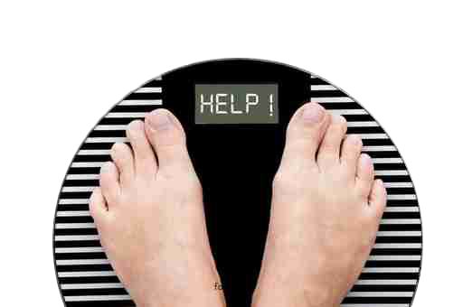
4. Mérhető-e a teljesítmény?
MIT MUTAT
A MÉRLEG?

Slide 32
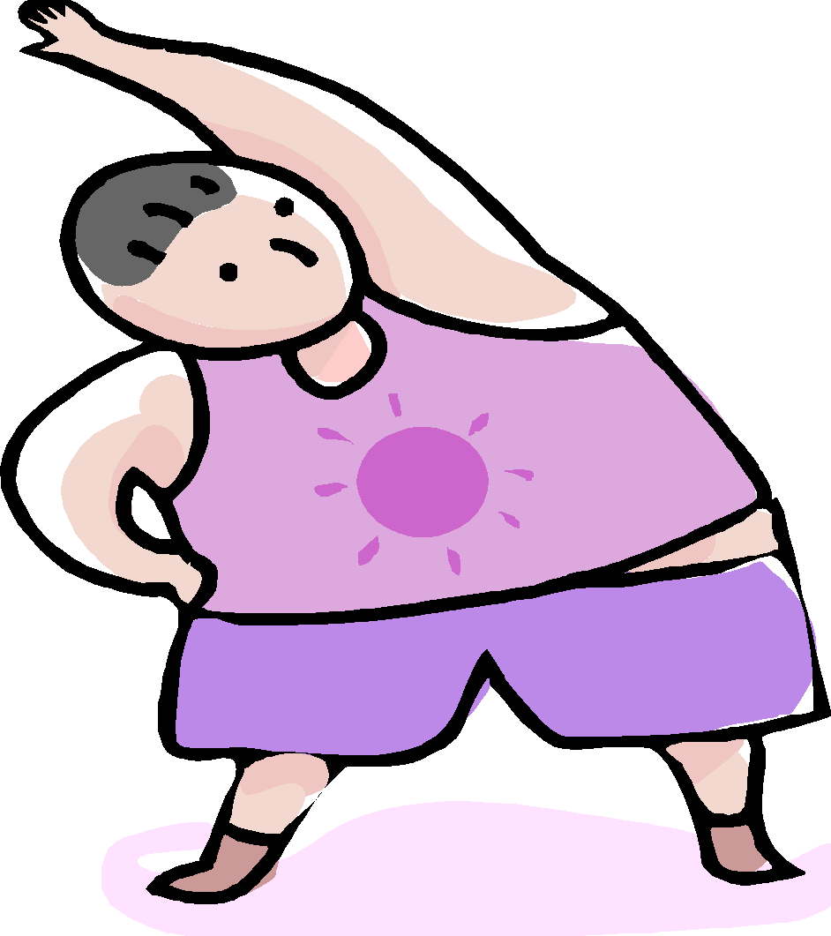
4. Mérhető-e a teljesítmény?
Tápláltsági állapot meghatározása
jelenlegi testtömeg (kg)
testmagasság (m)2
BMI (Body Mass Index) =
BMI percentilis: 3-18 éves kor között
Önmagában nem alkalmas a testösszetétel pontos meghatározására sportolók esetében!
  18,5 alatt alultáplált
  18,5 – 24,9 normál
  25 – 29,9 túlsúlyos
  30 Felett elhízás

Slide 33
4. Mérhető-e a teljesítmény?
Tápláltsági állapot meghatározása
Egyéb tápláltsági állapot szűrő módszerek
  Antropometriai vizsgálatok (kaliper, izomerő, felkar körfogat)
  Laborparaméretek
  Testösszetétel-mérés

Slide 34
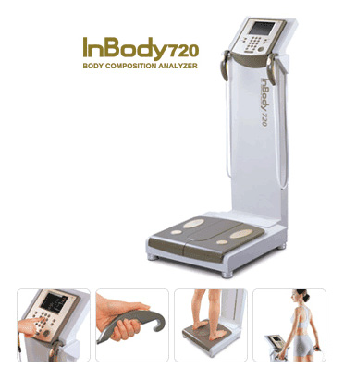
4. Mérhető-e a teljesítmény?
Testösszetétel-mérés
Validált eszköz
Eredmények értékelése - szakember által

Slide 35
4. Mérhető-e a teljesítmény?
Testösszetétel-mérés
Inbody 720 működési elve:
különböző összetételű és víztartalmú szövetek
mennyiségét és arányát méri a szövetre jellemző
ellenállás alapján

Slide 36
4. Mérhető-e a teljesítmény?
Testösszetétel-mérés - gyakorlatban
Ideális mérési körülmények:
min. 3-4 órával étkezést követően
mosdóhasználat után
legalább 8 órával edzést követően
menstruációs cikluson kívül
alsóneműben
mérés elött min. 5 perc testi nyugalom

Slide 37

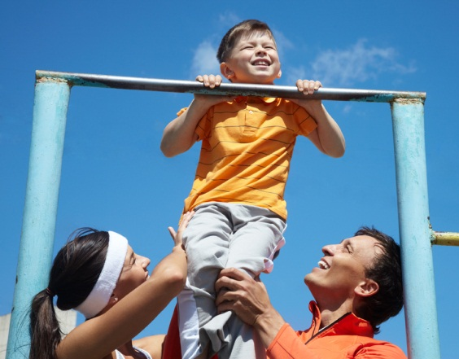



SPORTOLÓT
SEGÍTŐ TEAM
DIETETIKUS
Család
Pszichológus
Edző
Sportmenedzser
Iskola/munkahely
Gyógytornász
Masszőr
Sportorvos
CÉL
MAXIMÁLIS TELJESÍTMÉNY

Slide 38
SPORTVITALITÁS
A SportVitalitás 2010-ben jött létre, azzal a céllal, hogy olyan táplákozással kapcsolatos komplex szolgáltatást és szükség szerint terméket nyújtson a sportolóknak, amely segíti őket maximális teljesítményük és testösszetételük elérésében.
Műszeres testösszetétel mérést, személyre szóló tanácsadást biztosítunk és egyénre szabott étrendet tervezünk ügyfeleinknek, az utánpótlás korútól az olimpiai bajnokig.
Előadásainkkal ráirányítjuk a figyelmet a tudatos táplálkozás fontosságára a sportolók minél jobb teljesítménye céljából

Slide 39
SPORTVITALITÁS CÉLJA
Sportolók oktatása, a helyes táplálkozás elméleti és gyakorlati megvalósítására
A sportágra jellemző testzsír-százalék és izom-százalék elérése, illetve megtartása
A terhelhetőség optimalizálása
Terhelési alkalmazkodás elősegítése
Gyors regeneráció biztosítása
Edzés során keletkezett metabolitok, szabadgyökök közömbösítése
Gyors kifáradás elkerülése

Slide 40
SPORTVITALITÁS SZOLGÁLTATÁSAI
Táplálkozási anamnézis - táplálkozási napló elemzése
Tápláltsági állapot szűrése és InBody mérés – Precíziós testösszetétel elemzés és konzultáció sportág, nem és életkor specifikus dietetikai tanácsadás
Étrend tervezés
Különleges táplálkozási igényeket kielégítő sporttápszerek
Nyomonkövetés

Slide 41
A SZŰRÉS
Első személyes találkozás Dietetikus kollégánkkal, ahol közösen kielemzik a jelenlegi táplálkozási szokásait. Felmérjük tápláltsági állapotát és kollégánk meghatározza az elérendő ideális tápláltsági állapotot.
A személyes konzultáció része az InBody mérés is amellyel a pontos testösszetétele (izom mennyiség a különböző testtájakon, test-víz és zsírtartalom) meghatározható.
A konzultáció végén egy dietetikai és tápláltsági állapot analízist illetve a közösen kitűzött táplálkozási cél elérésére gyakorlati tanácsokat kap.

Slide 42
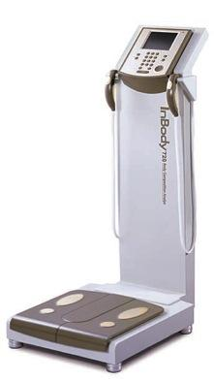
TESTÖSSZETÉTEL
ANALÍZIS (INBODY720)
InBody mérés, amellyel a pontos testösszetétel (izom mennyiség a különböző testtájakon, test-víz és zsírtartalom) meghatározható.

Slide 43
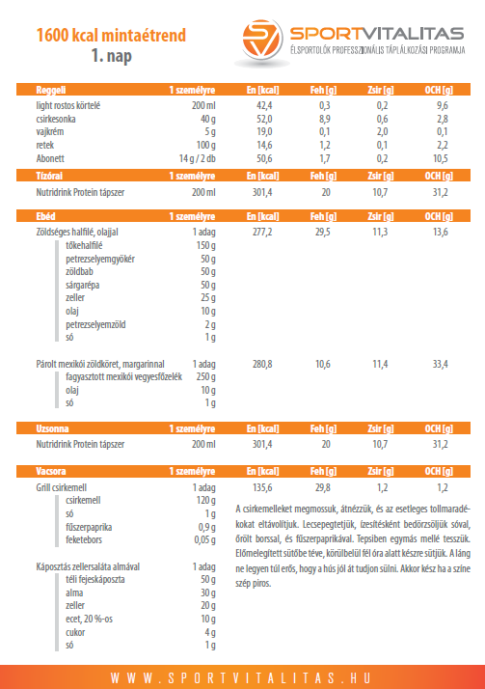
ÉTRENDTERVEZÉS
Cél:
az antropometriai mérések ill. a kor, nem, fizikai aktivitás és a táplálkozási napló eredményeinek ismeretében személyre szabott energia és tápanyag meghatározás, továbbá ennek megfelelő mintaétrend tervezése
étrend optimalizálása WADA által akkreditált doppinglaborban bevizsgált, doppingmentes minősítéssel rendelkező magas fehérjetartalmú sporttápszerrel
szükség esetén bevásárlási és főzési tanácsokkal is ellátjuk

Slide 44
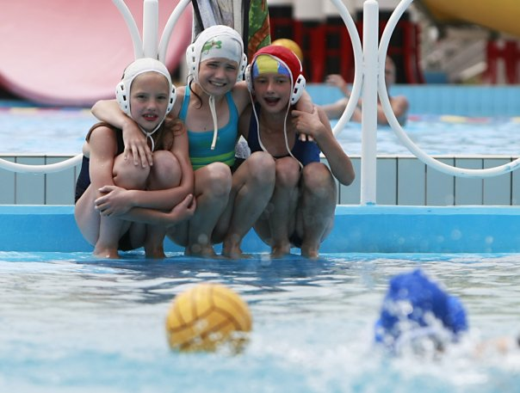
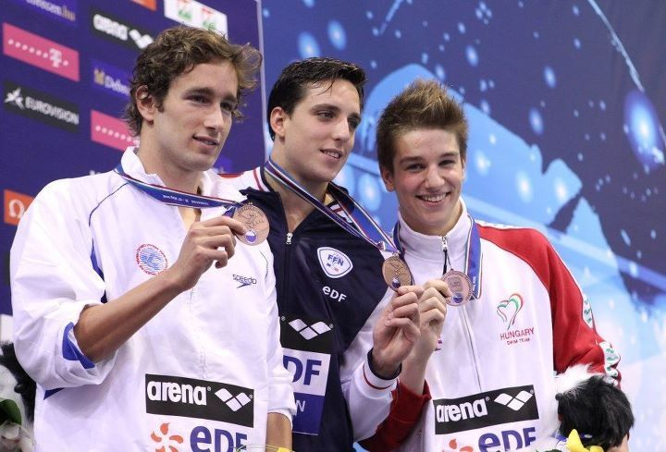
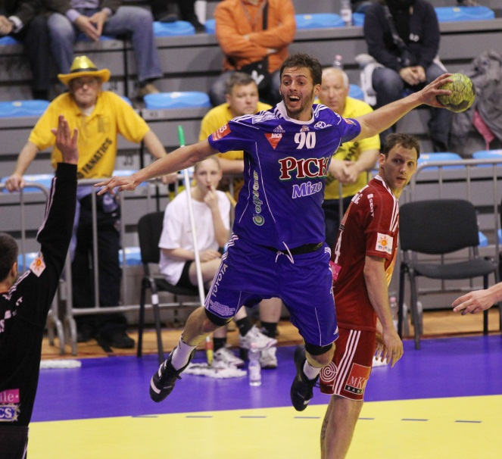
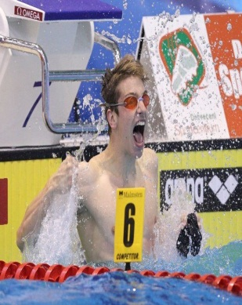
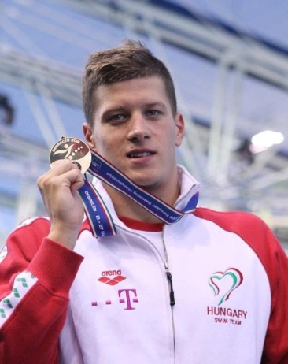
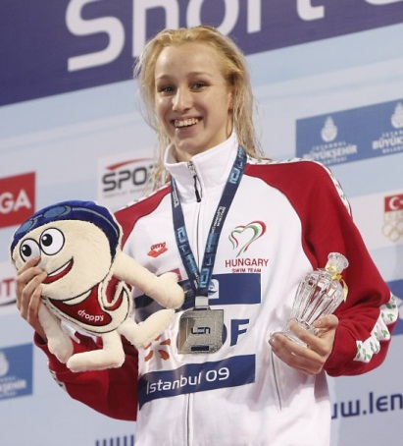
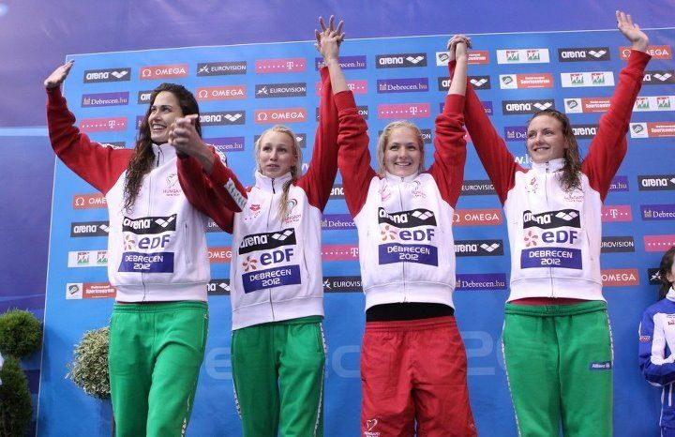
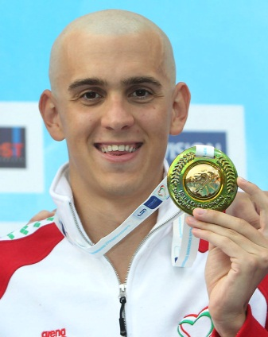
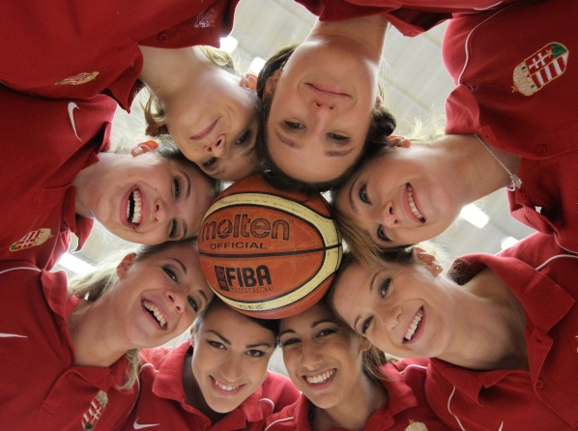
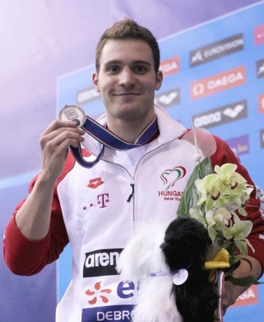
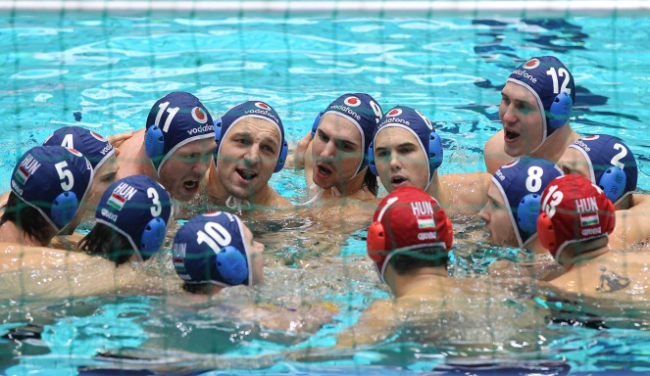
MI A CÉL?

Slide 45
A CÉL
Kinek a felelőssége a sportoló gyermekek táplálkozásának megfelelő összeállítása?
Az edzőé?
A szülőé?
A sportorvosé?
A dietetikusé?
Fogjunk össze és vegyék igénybe szaktudásunkat nem csak a válogatott sportolóknál!

Slide 46
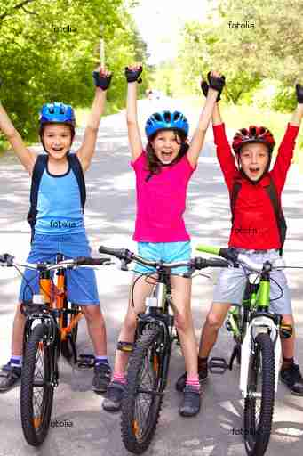
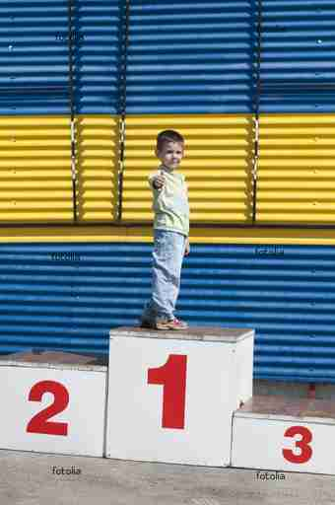
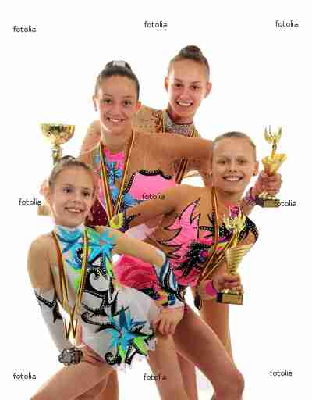
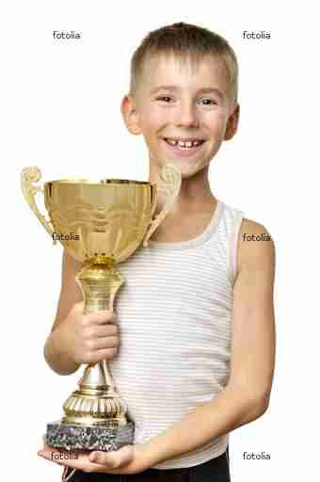
LEGYETEK
FELNŐTTKÉNT IS EGÉSZSÉGESEK ÉS SIKERESEK!

Slide 47



Együttműködő és Szakmai partnereink:

